Slide 1

11ª Conferência Municipal dos Direitos da Criança e do Adolescente de Araraquara
OBJETIVO GERAL: Promover ampla mobilização social nas esferas municipal, estadual e nacional para refletir e avaliar os reflexos da pandemia da Covid-19 na vida das crianças, adolescentes e suas famílias e para a construção de propostas de ações e políticas públicas que garantam os seus direitos no contexto pandêmico e pós-pandemia...

Slide 2
11ª Conferência Municipal dos Direitos da Criança e do Adolescente de Araraquara
TEMA CENTRAL:
Situação dos direitos humanos de crianças e adolescentes em tempo de pandemia da Covid-19: violações e vulnerabilidades, ações necessárias para reparação e garantia de políticas de proteção integral, com respeito à diversidade.

Slide 3
PROGRAMAÇÃO
I - Etapas Pré-Conferências ou Conferências Livres :
Período de 01 a 30 de Novembro de 2022
Realizadas por Organizações da Sociedade Civil, Instituições Públicas, fóruns, redes, conselhos, escolas, universidades dentre outros de modo presencial ou virtual.
São eventos organizados por iniciativa própria que busquem mobilizar pessoas para participarem de debates em torno do Tema Central e dos Eixos Temáticos.
As propostas formuladas deverão ser encaminhadas ao COMCRIAR a fim de serem apresentadas na Plenária do dia
08 de dezembro de 2022.
O encaminhamento das propostas deverão ser nos moldes da “planilha modelo” distribuída pela Comissão Organizadora.
Registre as Conferencias Livres com fotos e lista de presença.
FAÇA PARTE DESSE MOVIMENTO E CONTRIBUA COM A CONSTRUÇÃO DOS DIREITOS DA CRIANÇA E DO ADOLESCENTE.

Slide 4
EIXOS e SUB-EIXOS TEMÁTICOS
I- Promoção e garantia dos direitos humanos de crianças e adolescentes no contexto pandêmico e pós-pandêmico;
a) Sub-eixo: abordagem intersetorial para prevenção, promoção e cuidados da saúde mental de crianças e adolescentes pós-pandemia.
II-Enfrentamento das violações e vulnerabilidades resultantes da pandemia de Covid-19;
a) Sub-eixo: indicar um desafio e uma experiência exitosa para o enfrentamento das violações e vulnerabilidades resultantes da pandemia Covid-19.
III- Aplicação e consolidação da participação de crianças e adolescentes nos espaços de discussão e deliberação de politicas públicas de promoção, proteção e defesa dos seus direitos durante e após a pandemia;
IV- participação da sociedade na deliberação, execução, gestão e controle social de politicas públicas de promoção, proteção e defesa dos seus direitos da criança e do adolescente considerando o cenário pandêmico;
V- garantia de recursos para as políticas publicas voltadas para crianças e adolescentes no período pós pandemia Covid19;

Slide 5
MOBILIZE SEU GRUPO: crianças, adolescentes, jovens, adultos, idosos, pessoas com deficiência...
TODOS TEMOS ALGO A CONTRIBUIR!

Slide 6
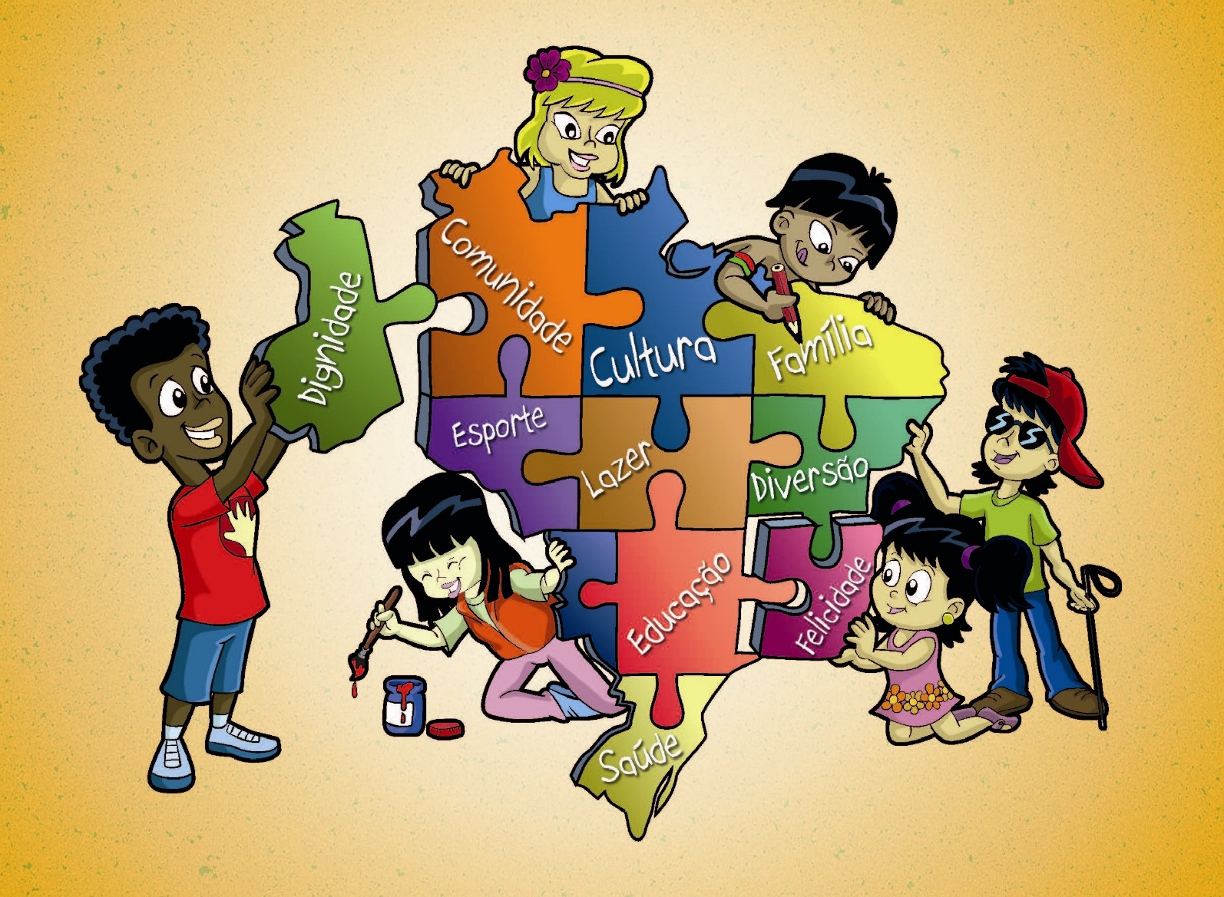
A UNIÃO NOS FORTALECE NO OBJETIVO
Site: https://www.cmdcaararaquara.com.br
E-mail: cmdca.araraquara@gmail.com

